Slide 1
PROIECT CRUISE CONTROL ADAPTIV
Sistem Autonom de Navigație bazat pe Computer Vision
Student: Kovacs Erik
Coordonator: Conf. Dr. Ing. Roxana Rusu Both
Sisteme Bazate pe Cunoaștere - Anul III, Semestrul I

Slide 2
Agenda
1. Context și Obiective
2. Fundamentare Teoretică (FCN, YOLO)
3. Arhitectura Sistemului
4. Dataset și Preprocesare
5. Implementare și Antrenare
6. Rezultate Experimentale
7. Sistem de Decizie - Scenarii
8. Concluzii și Dezvoltări Viitoare

Slide 3
Context și Obiective
Context
Scopul Proiectului
Vehiculele autonome necesită percepție și interpretare în timp real a mediului rutier pentru adaptare la trafic, vreme și obstacole.
Dezvoltarea unui sistem autonom de navigație bazat pe învățare automată și viziune computerizată.
Obiective Principale:
• Segmentare semantică (12 clase) pentru identificare elementelor scenei
• Detecție obiecte (YOLO) pentru recunoaștere semne rutiere și participanți trafic
• Sistem de decizie adaptiv la condițiile meteo și proximitate vehicule

Slide 4
Segmentare Semantică - FCN-ResNet50
12 Clase Identificate
Ce este Segmentarea Semantică?
Clasificare pixel-by-pixel a imaginii în clase semantice. Oferă înțelegere precisă, la nivel de pixel, a scenei.
7. Road
8. Sidewalk
9. Vegetation
10. Car
11. Wall
12. Unlabeled
Arhitectura FCN:
1. Traffic Sign
2. Building
3. Fence
4. Pedestrian
5. Pole
6. Road Line
• Backbone ResNet50 (extracție features)
• Straturi deconvoluție pentru upsampling
• Skip connections (detalii fine)
• End-to-end, fără fully-connected

Slide 5
Detecție Obiecte - YOLOv8
Obiecte Detectate
YOLO (You Only Look Once)
Abordează detecția ca o sarcină de regresie unică, spre deosebire de metodele clasice cu region proposals.
Caracteristici YOLOv8:
• Car, Truck, Bus
• Pedestrian, Bicycle
• Traffic Light (red/green)
• Stop Sign
• Speed Limit Signs
• Fire Hydrant, Motorcycle
• CSPDarknet backbone
• PANet pentru fuziune multi-scară
• Anchor-free detection
• Procesare în timp real
Avantaje YOLO:
Viteza ridicată (procesare frame-by-frame în timp real), acuratețe competitivă, detectare multiplă obiecte în single forward pass.

Slide 6
Arhitectura Sistemului
Modul 1: Segmentare
Modul 2: Detecție
FCN-ResNet50 pentru clasificare pixel-level. Output: mască semantică 96×192 cu 12 clase.
YOLOv8 pentru recunoaștere obiecte. Output: bounding boxes + confidence + clase.
Sistem de Decizie Ierarhic
Prioritate 1: Oprire pentru vehicul prea aproape (Area Ratio > 0.15)
Prioritate 2: Frânare urgență pentru Stop/Semafor roșu
Prioritate 3: Respectare limite de viteză detectate
Prioritate 4: Adaptare viteză la condițiile meteo
Prioritate 5: Cruise control normal (50 km/h)

Slide 7
Dataset și Preprocesare
Dataset CARLA
Split Dataset
• 28 videoclipuri în diverse condiții
• Vreme: sunny, cloudy, rainy, foggy
• Scenarii urbane variate
• Imagini + măști RGB semantice
Training: 70%
(19 videoclipuri)
Validation: 15%
(4 videoclipuri)
Test: 15%
(5 videoclipuri)
Preprocesare:
• Redimensionare: 96×192 pixeli (optimizat CPU)
• Imagini: BILINEAR resize, Măști: NEAREST (păstrare clase exacte)
• Augmentare: horizontal flip (50% probabilitate)
• Conversie RGB → Class Index folosind LUT (lookup table)

Slide 8
Configurație Antrenare
Hiperparametri FCN
Metrici de Evaluare
Model: FCN-ResNet50
Epoci: 2 (optimizat CPU)
Batch Size: 1
Optimizer: Adam (lr=1e-4)
Loss: CrossEntropyLoss
Ignore Index: 255 (pixeli necunoscuți)
Device: CPU (Intel i7 12th gen)
• Pixel Accuracy
% pixeli corect clasificați
• Mean IoU (mIoU)
Suprapunere predicții/GT
• IoU per clasă
Performanță individuală
Optimizări CPU
• Rezoluție redusă (96×192)
• Validare limitată (150 batches)
• Timpul antrenare: ~20-30 min
• Fără cache sau prefetch

Slide 9
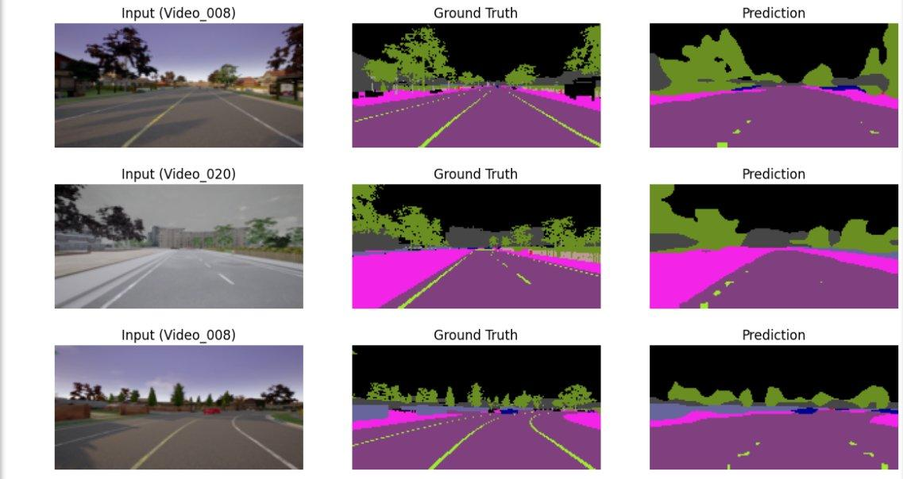
Rezultate - Segmentare Semantică
Input / Ground Truth / Prediction - Exemple reprezentative

Slide 10
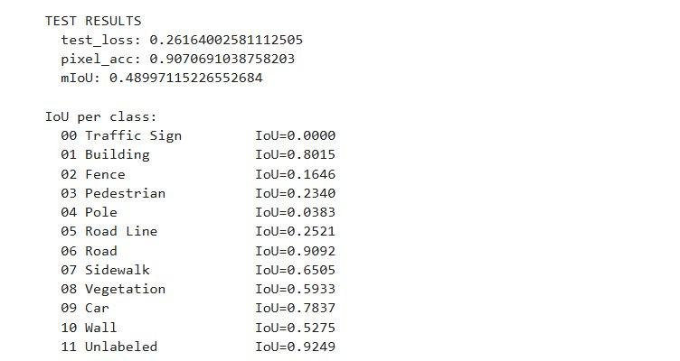
Rezultate - Metrici de Performanță
90.71%
48.99%
0.2616
Pixel Accuracy
Mean IoU
Test Loss

Slide 11
Performanță per Clasă (IoU)
IoU Ridicat (>70%)
Road (90.92%), Car (78.37%), Unlabeled (92.49%), Building (80.15%)
IoU Mediu (40-70%)
Sidewalk (65.05%), Vegetation (59.33%), Wall (52.75%)
Observații:
• Clase mari (Road, Car): performanță excelentă
• Obiecte mici (Traffic Sign, Pole): IoU scăzut din cauza rezoluției reduse (96×192)
• Clasele critice pentru navigație au rezultate foarte bune
IoU Scăzut (<40%)
Road Line (25.21%), Pedestrian (23.40%), Fence (16.46%), Pole (3.83%), Traffic Sign (0%)

Slide 12
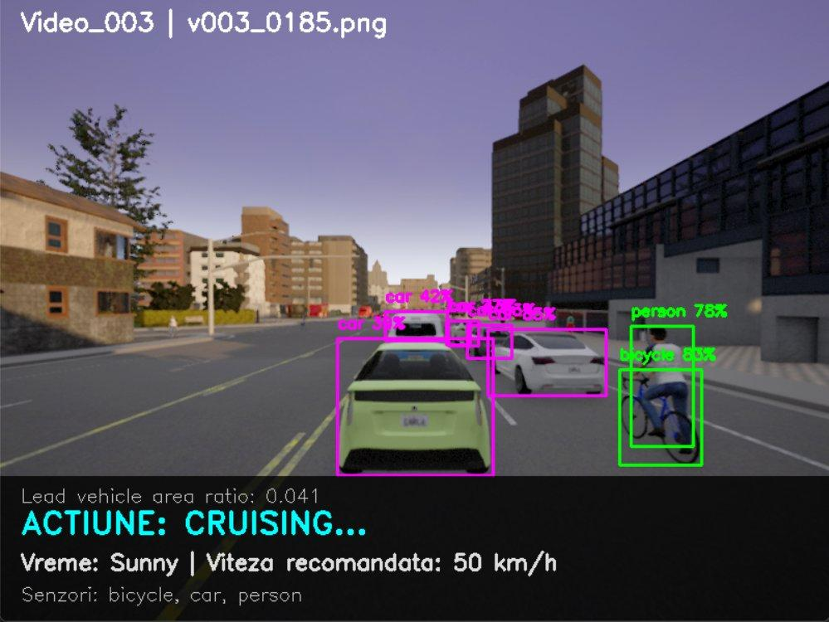
Scenariu: CRUISING - Vreme Normală
Condiții:
• Vreme: Sunny
• Lead Vehicle Area Ratio: 0.041
• Distanță: Sigură (< 0.08)
• Detectări: car, bicycle, person
Decizie:
ACȚIUNE: CRUISIN
Viteză: 50 km/h
Factor meteo: 100%
Menține viteza normală
Vreme favorabilă, nicio urgență detectată

Slide 13
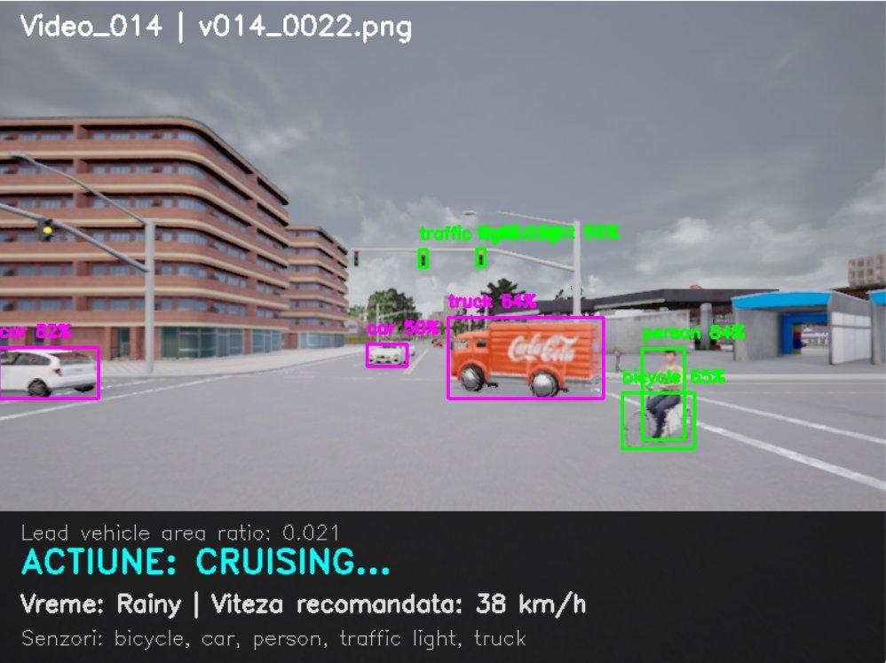
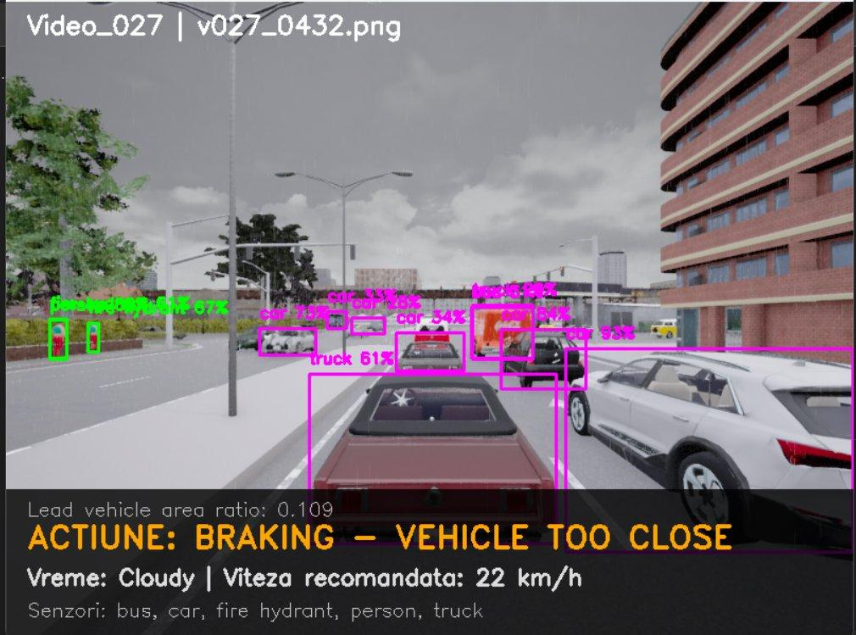
Scenarii: Adaptare Vreme & Frânare
RAINY - Viteză Redusă (38 km/h)
BRAKING - Vehicul Aproape (22 km/h)
Adaptare Meteo: Rainy → 75% viteză
Frânare: Area Ratio 0.109 (0.08-0.15)

Slide 14
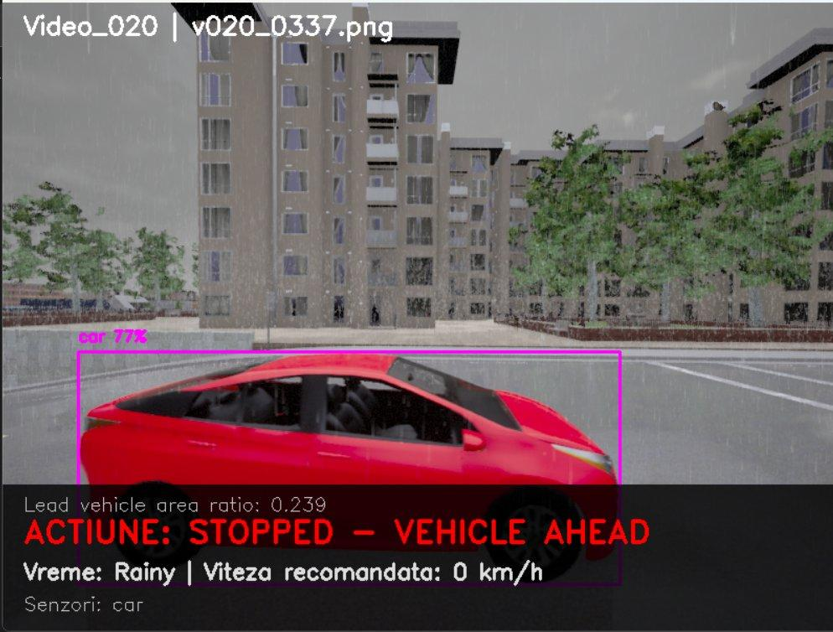
Scenariu: STOPPED - Coliziune Iminentă
URGENȚĂ MAXIMĂ
Area Ratio: 0.239
(> 0.15 prag STOP)
ACȚIUNE:
STOPPED - VEHICLE AHEAD
Viteză: 0 km/h
Frânare completă
Prevenție coliziune
Sistem de siguranță: oprire imediată la proximitate critică

Slide 15
Concluzii și Dezvoltări Viitoare
Realizări
Dezvoltări Viitoare
• Segmentare semantică: 90.71% pixel accuracy, 48.99% mIoU
• Detecție YOLO în timp real pentru obiecte rutiere
• Sistem decizie ierarhic adaptiv la vreme și trafic
• Metrica Lead Vehicle Area Ratio eficientă pentru proximitate
• Optimizare CPU: antrenare în 20-30 min
• Rezoluție mai mare (256×512) pe GPU
• Extindere la 10-20 epoci pentru convergență
• Depth estimation pentru distanță 3D precisă
• Planificare traiectorie (schimbare bandă, intersecții)
• Predicție traiectorie vehicule/pietoni
• Arhitecturi avansate (DeepLabV3+, HRNet)
• Testare în simulatorul CARLA complet
Limitări:
IoU scăzut obiecte mici (rezoluție 96×192), doar 2 epoci, estimare distanță pe bbox area
Mulțumesc pentru atenție!

